Slide 1
안산대학교 2B01팀
PACC 2B01팀
강기덕,이동호,최형근

Slide 2
CONTENTS
001
제작
1.1 지원동기
1.2 사용한 프로그램
002
전체 코드 설명
003
옵션설명
3.1 3계층 옵션
3.2 4계층 옵션
004
실행확인
4.1 시작화면
4.2 2계층
4.3 3계층
4.4 4계층
Copyrightⓒ. Saebyeol Yu. All Rights Reserved.

Slide 3
Part 1.
제작동기
Copyrightⓒ. Saebyeol Yu. All Rights Reserved.

Slide 4
1.
제작동기
현장 실습을 나가본 결과
장비끼리 통신이 안되어 tcpdump와 wireshark를
쓰게 되었는데 쉽지 않은 사용 방법 때문에 더 간단하게
패킷을 캡처할 수 있는 프로그램을 만들고 싶어 제안 하게 되었습니다.

Slide 5
1.2
사용한 프로그램
C언어
API
Visual Studio

Slide 6
Part 2.
전체 코드 설명
Copyrightⓒ. Saebyeol Yu. All Rights Reserved.

Slide 7
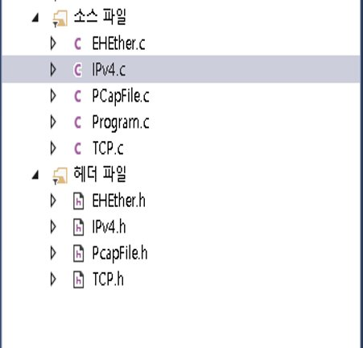
2.
전체 코드 설명
저희 프로그램은 5개의 소스파일에
4개의 헤더 파일로 이루어져 있는데 헤더에는 각각
헤더 부분들의 변수가 들어있고 소스 부분엔 함수와 각각의 출력 부분들이 있습니다.
그리고 거의 모드 부분의 비교는 전역 변수를 이용하여 비교하였습니다.

Slide 8
Part 3.
옵션설명
Copyrightⓒ. Saebyeol Yu. All Rights Reserved.

Slide 9
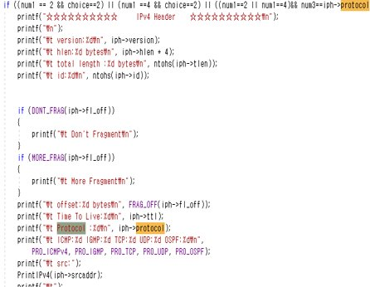
3.1
3계층 옵션
위에 부분은
Ip 옵션을 가지고 protocol num을 비교하는 코드이고
아래그림은TTL 이 128이면 window이고
64이면 linux인것을 이용하여 만든 조건식입니다.

Slide 10
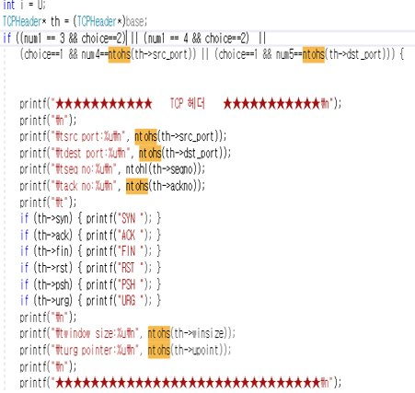
3.2
4계층 옵션
4계층은 입력받은 출발지포트와
목적지 포트가 같으면 출력하는 옵션이 있습니다.

Slide 11
Part 4.
실행확인

Slide 12
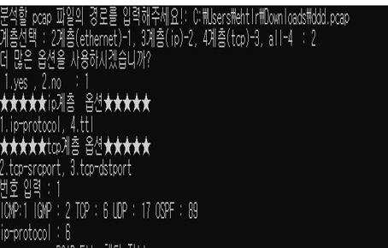
4.1
시작화면
Pcap파일의 주소를 주고 파일을 불러오고
설명에 따라 옵션을 설정 할 수 있습니다.

Slide 13
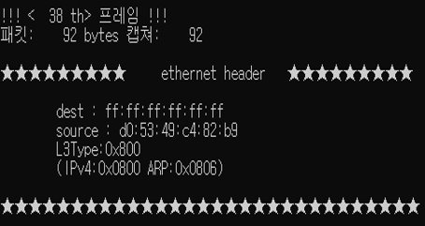
4.2
2계층
2계층 출력 부분입니다.
목적지,출발지,L3type이 있습니다.

Slide 14
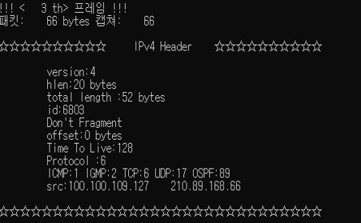
4.3
3계층
3계층 출력 부분입니다.
버전,헤더길이,id,fragment,offset,
ttl,protocol,srcip,dstip 가 있습니다.

Slide 15
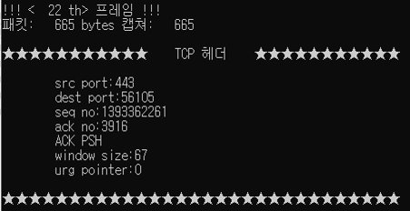
4.4
4계층
출발지 포트,목적지 포트,sequence num,
acknowledge num,flag,window isze,
urgent pointer가 있습니다.

Slide 16
감사합니다

